Slide 1
КГУ «Школа-гимназия города Макинска» акимата Буландынского района автор проекта - Левченко Алина
Творческий проект «Энергия будущего»

Slide 2
Цель:
Разработать план по развитию энергосберегающих технологий и найти им применение в нашем городе.

Slide 3
ЗАДАЧИ:
воспитывать экологическое сознание;
развивать творческие проекты, в целях привлечения учащихся к проблеме века;
расширять кругозор учащихся.

Slide 4
За последнее столетие прогресс резко начал свое движение, и это, конечно же, оставило свой отпечаток во всех областях нашей жизни Одним из проектов Казахстана, которому в настоящее время уделяется наиболее пристальное внимание-это проведение международной выставки Expo 2017 в Астане. Ключевой темой международной выставки в Астане станет «Энергия будущего». Президент страны Н.Назарбаев поставил задачу - Казахстан должен стать чистой и зеленой страной со свежим воздухом и прозрачной водой. Мы представляем проект по внедрению энергосберегающих технологий, который бы подошел нашему городу.

Slide 5
Макет микрорайона, прилежащего к нашей школе:

Slide 6
За его чертой установлены ветрогенераторы. Перспективы использования ветроэнергетики определяется наличием соответствующих ветроэнергетических ресурсов. Казахстан исключительно богат ветровыми ресурсами- порядка 50% территории имеет очень хорошие перспективы для использования ветроэнергетики. По оценкам экспертов, Казахстан, одна из стран мира, с наиболее подходящими условиями для развития ветроэнергетики. Также на крышах домов установлено гелио-электричество, вырабатывающее электроэнергию за счет солнечных лучей. На первый взгляд вам, возможно покажется, что наши здания мрачноваты, но благодаря темному цвету, здания притягивают тепло и дольше его сохраняют. В настоящее время производятся автомобили с солнечными батареями для работы двигателя вместо бензина.
Мы также предполагаем использование в будущем в домах трековых светильников и ж\к телевизоров нового поколения, световые лоджии Play light, светодиодные деревья, энергосберегающие стекла, ландшафтное освещение, световые фигуры 3D, архитектурное освещение

Slide 7
Помимо этого, мы также разработали проект по внедрению энергосберегающих технологий в нашей школе.

Slide 8
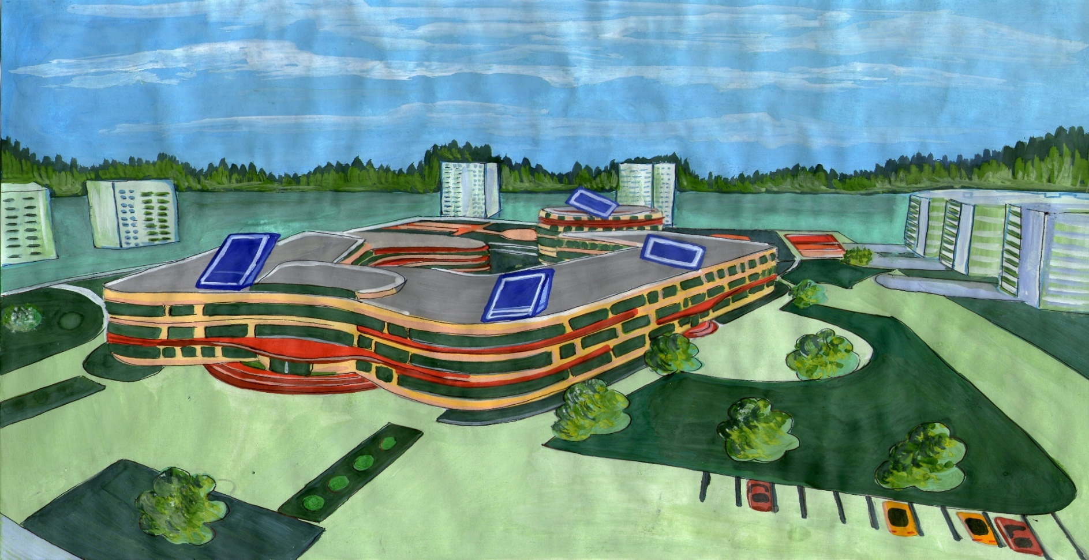
Инновации, заложенные в нашем проекте, в том числе и энергосберегающие, обеспечивают школе экологическую чистоту. Зеленые стекла, а также солнечные батареи, установленные на крыше здания, удерживают тепло солнечных лучей, что является основным источником тепло энергии, также они способны аккумулировать энергию в запас.

Slide 9
Энергия будущего – это не фантастика, а то, к чему необходимо стремиться. Возможность полного, либо частичного замещения не возобновляемых энергоносителей для энергоснабжения зданий позволяет решить многие проблемы. Просто необходимо обеспечить жилые дома экологичными системами отопления (и летнего охлаждения), горячего водоснабжения. Да, конечно, стоимость оборудования и монтажа гелиосистем на сегодняшний день не самое дешевое и не самое простое решение. Но с учетом того, что солнечная энергия ничего не стоит, а стоимость на не возобновляемые энергоносители постоянно растет, оборудование окупится за 2-3 года и будет служить до полного износа.

Slide 10
Спасибо за внимание

